Slide 1

基于cmake+MinGW/GCC+VS2010/Eclipse的C/C++学习开发工程
张凯敏
西安基带部 CR二队

Slide 2
目录
目的
介绍
使用说明
Windows下使用说明
Linux下使用说明

Slide 3
目的
在平时编程学习中，很难找到一种占用内存少（电脑越来越慢，各种软件占用电脑资源越来越多），且方便使用的C/C++开发编译工具，尤其是Windows下VS系列还需要license等，而gcc等开源编译器都是命令行，比较难用，需要熟悉各种命令才行；
基于以上目的，萌发出把工程组织、编译、单元测试、运行测试结合起来工具，并且占用内存少，只需要执行脚本（不必打开很多的窗口界面）运行，而且可以用SourceInsight或其他IDE作为代码编辑工具。

Slide 4
介绍
Windows下，代码编辑可用SourceInsight，编译器采用MinGW（自带）/VS2010（另外安装），UnitTest工具为gtest，调试工具gdb（命令行）/VS2010自带，脚本自动编译、运行UnitTest测试并保存为Log文件
Linux下，代码编辑可用生成的EclipseIDE或其他linux代码编辑工具，编译器gcc（linux安装），UniTest工具为gtest，调试工具gdb+Eclipse，脚本自动编译、运行UnitTest测试并保存为Log文件
http://gitlab.zte.com.cn/ZhangKaiMin10117906/CppStudyProjectForAll.git

Slide 5
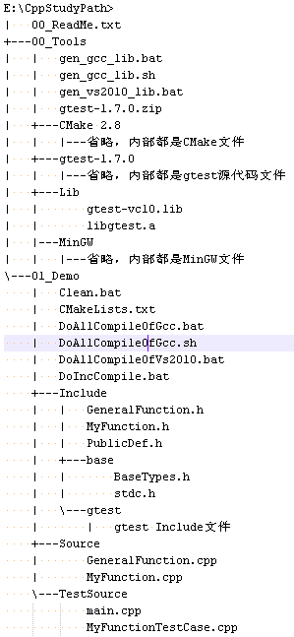
介绍
00_ReadMe.txt 是本文件
00_Tools 目录下放的是Cmake、MinGW编译器、gtest源代码、gtestlib文件，gtestlib生成脚本(windowshe、linux)；
01_Demo放的是代码示例；
其中Include、Source、TestSource这三个文件中放的是代码；
main.cpp默认是gtest调用函数，如果用gtest单元测试框架的话，不必修改；
MyFunction*.*文件都是自己开发的文件，可以增加
Clean.bat 清除所有自动生成文件的脚本，不要修改
CMakeLists.txt CMake使用的文件，不要修改
DoAllCompileOfXX.sh/bat 重新生成Project下文件，重新全编译，重新生成可执行文件，并执行可执行文件
DoIncCompile.bat 重新增量编译，重新生成可执行文件，并执行可执行文件，这个不分gcc和vs2010，未提供linux脚本

Slide 6
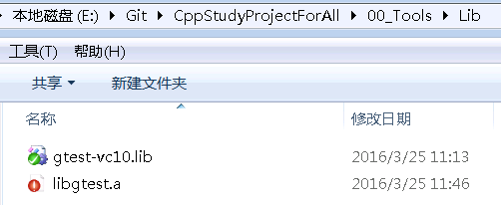
使用说明——Window平台1
1、生成gtest库文件
在\00_Tools下执行gen_gcc_lib.bat和gen_vs2010_lib.bat 生成gtest的gcc和vs2010库文件，生成的库文件可以在\00_Tools\Lib目录下找到

Slide 7
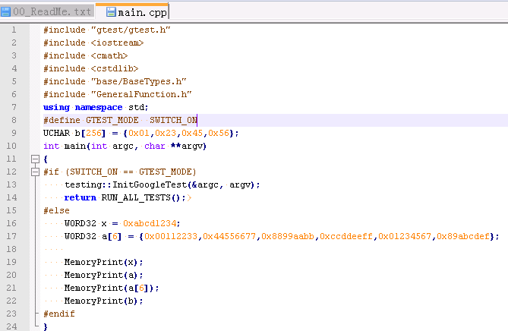
使用说明——Window平台2
2、修改源代码
在自己的编辑器中编辑\01_Demo源代码
#define GTEST_MODE SWITCH_ON这个宏表示是否使用gtest单元测试框架

Slide 8
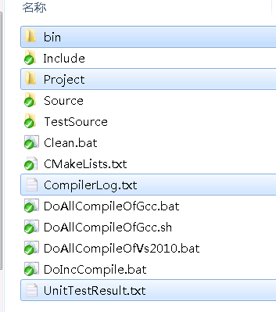
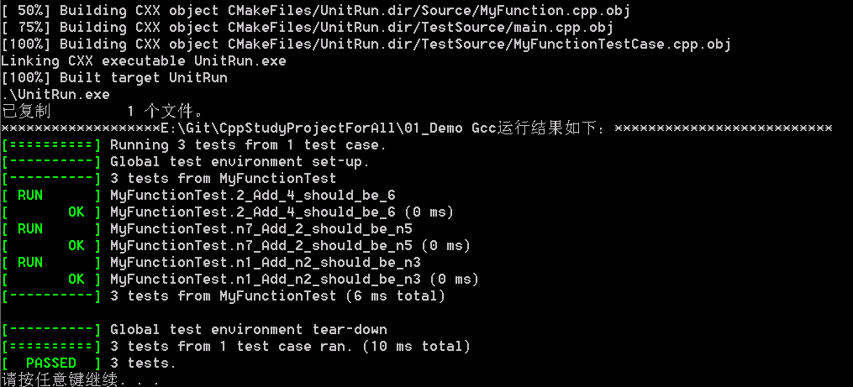
使用说明——Window平台3
3、运行\01_Demo下的DoAllCompileOfGcc.bat或DoAllCompileOfVs2010.bat脚本，完成工程构建、编译、链接、运行步骤，并输出结果

Slide 9
使用说明——Linux平台1
1、生成gtest库文件
在\00_Tools下执行gen_gcc_lib.sh生成gtest的gcc库文件，生成的库文件可以在\00_Tools\Lib目录下找到
之前在linux虚拟机上验证过，手头没有linux虚拟机，无截图，与windows类似

Slide 10
使用说明——Linux平台2
2、修改源代码
在自己的编辑器中编辑\01_Demo源代码
#define GTEST_MODE SWITCH_ON这个宏表示是否使用gtest单元测试框架
与windows一样

Slide 11
使用说明——Window平台2
3、运行\01_Demo下的DoAllCompileOfGcc.sh脚本，完成工程构建、编译、链接、运行步骤，并输出结果
之前在linux虚拟机上验证过，手头没有linux虚拟机，无截图，与windows类似

